Slide 1
Федеральное государственное бюджетное образовательное учреждение высшего образования «Красноярский государственный медицинский университет имени профессора В.Ф. Войно-Ясенецкого» Министерства здравоохранения Российской Федерации Фармацевтический колледж
МДК: «Здоровый человек и его окружение»
Лекция № 11 Тема: «Период дошкольного возраста».
для обучающихся по специальности 34.02.01 – Сестринское дело
Битковская Венера Геннадьевна
Фукалова Наталья Васильевна
Красноярск 2021

Slide 2
План лекции
Анатомо-физиологические особенности, рост и развитие ребенка дошкольного возраста.
Универсальные потребности ребенка, способы их удовлетворения.
Возможные проблемы
Особенности адаптации ребенка в детском дошкольном учреждении.

Slide 4
Анатомо-физиологические особенности
Кожа.
Утолщается, более эластична, более стойкая к механическим воздействиям.
Снижение функции сальных желез.
Уменьшается количество и выраженность естественных кожных складок (к 5-6 годам они сглаживаются и исчезают).
С 4-х лет гигиенические ванны возможно проводить 1 раз в неделю.

Slide 5
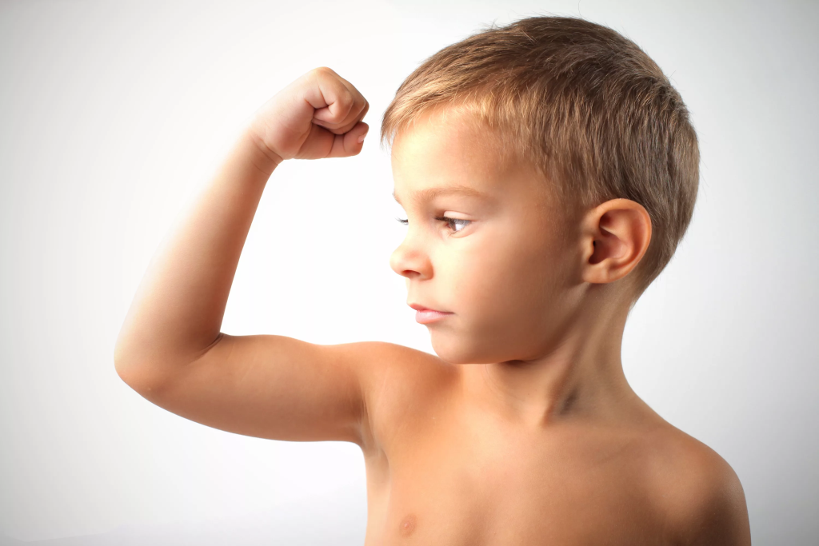
Костно-мышечная система.
В костях много хрящевой ткани.
К 4 годам заканчивается формирование затылочной и височной костей.
С 5 лет рост позвоночника равномерный и форма его становится как у взрослого.
К 7 годам ребра принимают косое положение, как у взрослых, грудная клетка приобретает коническую форму.
Бурно развивается мышечная система
Необходим контроль за позой ребенка, играми, движениями.
Развиваются мелкие мышцы, т.е. мелкая моторика.
Для стимуляции работы кисти детям рекомендуются специальные упражнения (мозаика, кубики, рисование, штриховка, лепка и т.д.)

Slide 6
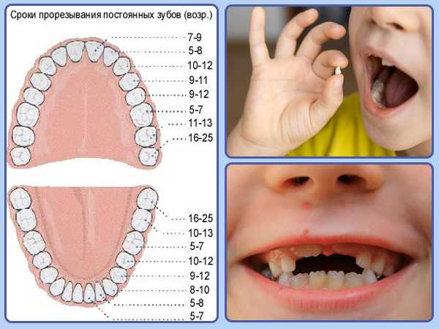
С 5-6 лет начинает смена молочных зубов постоянными (в 6 лет появляется не менее 1-го постоянного зуба, в 7 лет – не менее четырех).
Постоянные зубы прорезаются в той же последовательности, что и молочные. Необходимо следить за зубами, лечить и ухаживать за ними.

Slide 7
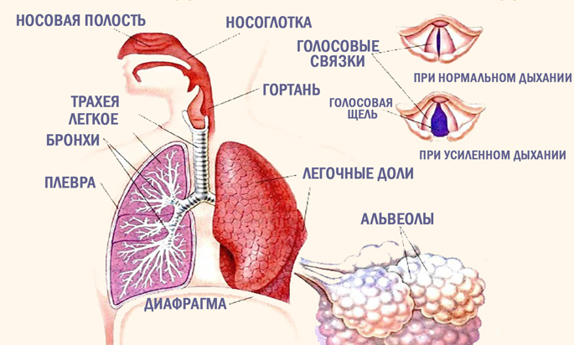
Дыхательная система.
Дыхание более редкое и глубокое.
ЧДД в 5-6 лет около 25 в минуту, к 7 годам: 20-25 в минуту.
К 5 годам тип дыхания – грудной.
К 7 годам заканчивается формирование органов дыхания и в дальнейшем происходит только увеличение их размеров.

Slide 8
Сердечно-сосудистая система.
Увеличивается масса сердца за счет миокарда.
К 6 годам форма сердца приближается к овальной, свойственной сердцу взрослого.
ЧСС к 5 годам – 100 ударов в минуту; к 7 годам – 95 уд. в минуту.
Пищеварительная система.
Исчезает после 7 лет анатомическая и функциональная недостаточность кардиального сфинктера.
Емкость желудка в 3 года: 400-500 мл, в 5-6 лет: 1000 мл.
Улучшаются ферментативная, всасывающая, двигательная функции кишечника, а также функции печени.
Мочевыделительная система. К 5-6 годам почки становятся анатомически зрелыми.

Slide 9
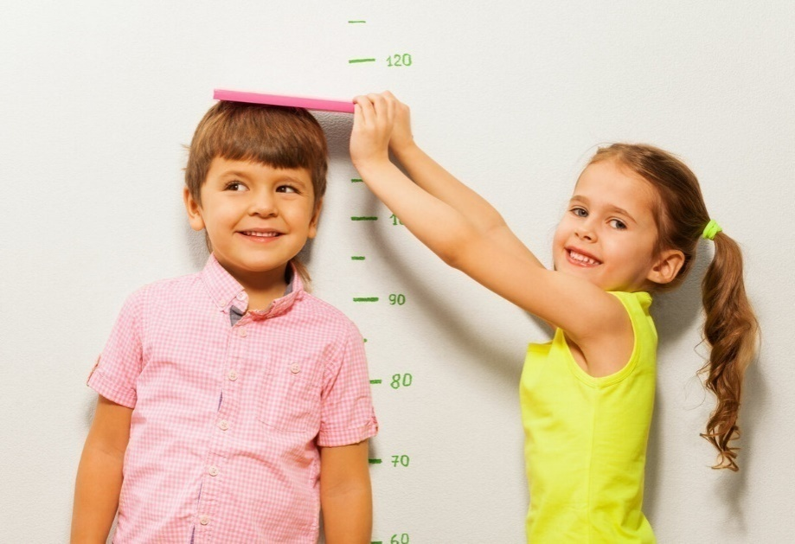
Рост и развитие ребенка и дошкольного возраста. Физическое развитие.
Рост изменяется неравномерно. За 4-5 год рост увеличивается по 4-6 см в год, на 6-7 году жизни ускоряется до 7-10 см – период первого физиологического вытягивания. В 5 лет длина в среднем составляет 110 ± 6 см.
От 4 до 10 лет l = 100 + 6 (n – 4), где n – число лет ребенка.
Отмечается первое ускорение роста наблюдается у мальчиков с 4 до 5,5 лет, а у девочек после 6 лет. Длина тела увеличивается из-за относительного увеличения нижних конечностей.

Slide 10
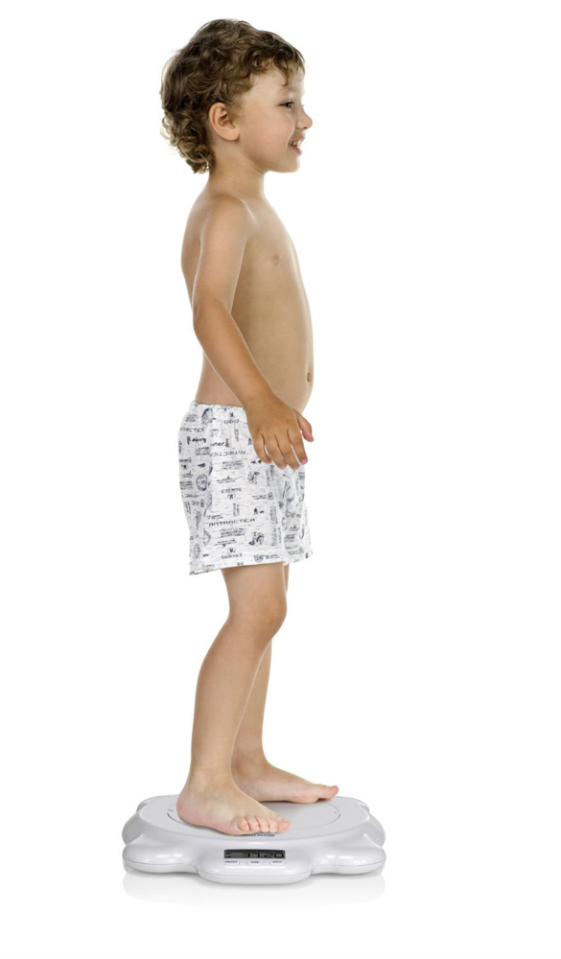
Масса тела. В возрасте 3-5 лет масса тела равномерно увеличивается на 2 кг. в год. Позднее, за 6- й ~ на 2,5 кг.
В 5 лет масса в среднем составляет 20 ± 6 кг.
От 5 до 10 лет m = 20 + 3 (n – 5), где n – число лет ребенка.
Окружность головы до 5 лет увеличивается по 1 см в год; в 5 лет = 50 см; затем увеличивается по 0,5 см в год.
Окружность груди увеличивается по 1,5 см в год до 10 лет; в 10 лет = 63 см; после 10 лет увеличивается на 3 см в год.

Slide 11
Нервно-психическое развитие. Ребенок в возрасте 4-х лет
Моторное развитие – свободные координированные движения рук. Прыгает с высоты и в длину на 15-20 см, подскакивает на месте с отрывом ног от пола; балансирует на одной ноге около 5 секунд. Правильно держит карандаш и проводит горизонтальные и вертикальные линии.
Сенсорное и умственное развитие – знает 6 основных цветов, подбирает предметы по цвету и оттенку. Знает и подбирает “круг”, “квадрат”, “треугольник”; сопоставляет по длине, высоте, ширине. Правильно ориентируется в пространстве, знает “около”, “рядом”, “за”; узнает предметы на ощупь. Знает “много”, “мало”, “один”. Считает до 5-ти, знает времена года, суток. Внимательно слушает, пересказывает, составляет рассказ по сюжетной картинке, отвечает на вопросы взрослого. Речь фразовая, грамматически оформленная.

Slide 12
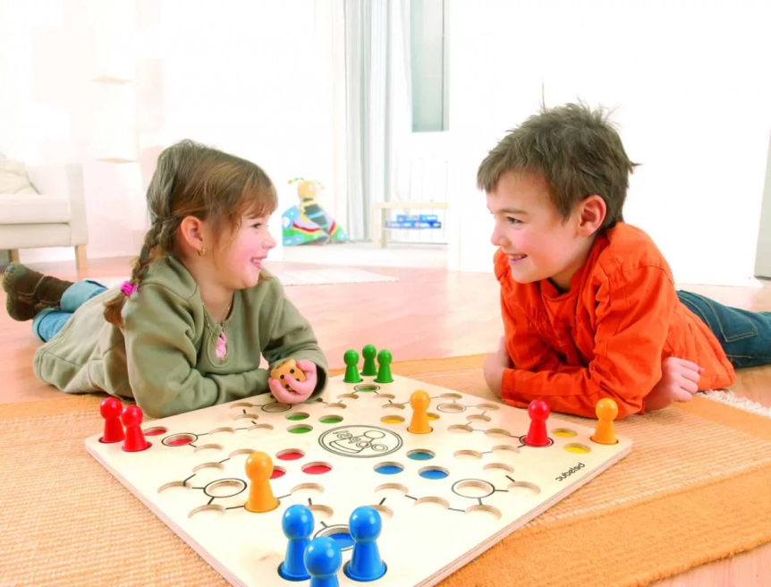
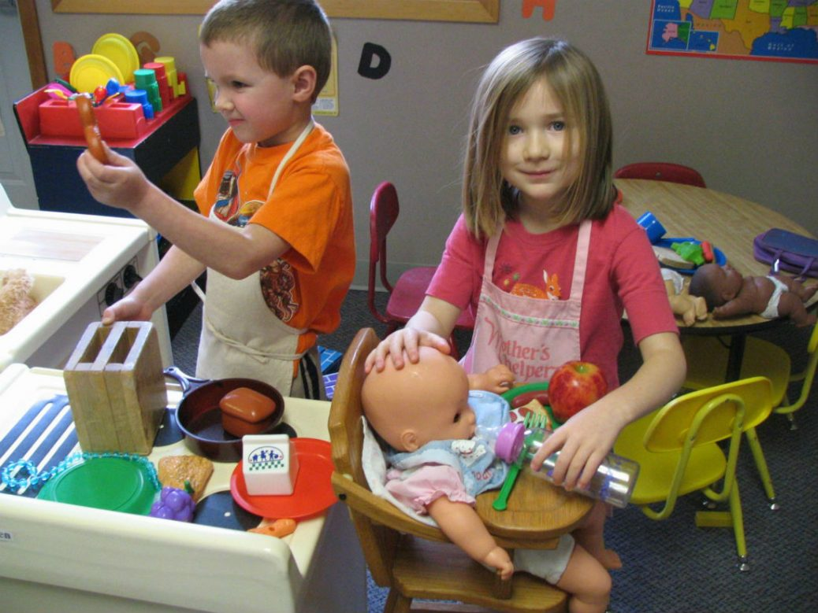
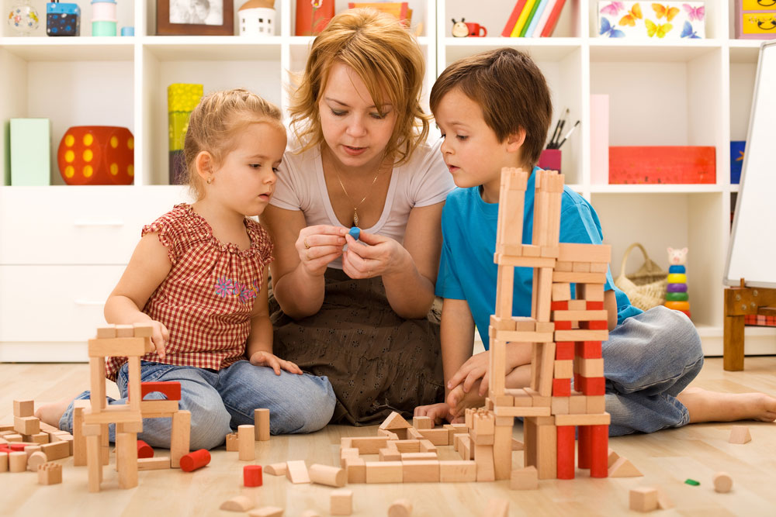
Игровая деятельность – появляется сюжетно-ролевая игра с 2-3 детьми. Появляются любимые игры, любят строить, конструировать – “гараж”, “комната”, “домик”, продолжительность игр от 10 до 40 минут. Играйте с детьми не ссорясь и соблюдая правила игры.

Slide 13
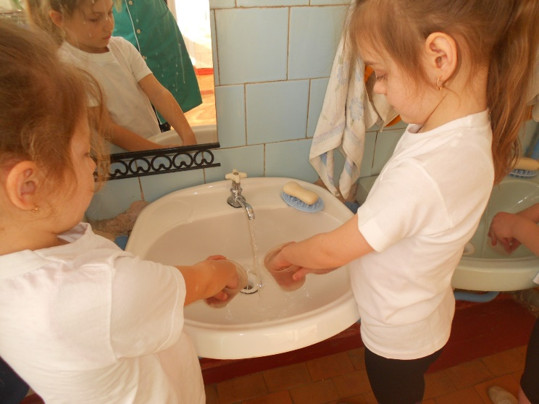
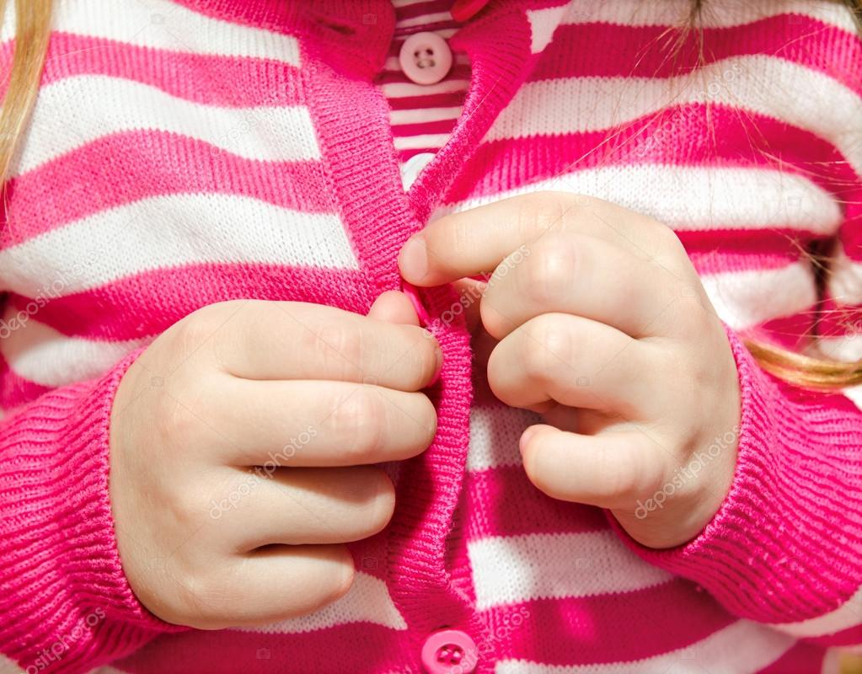
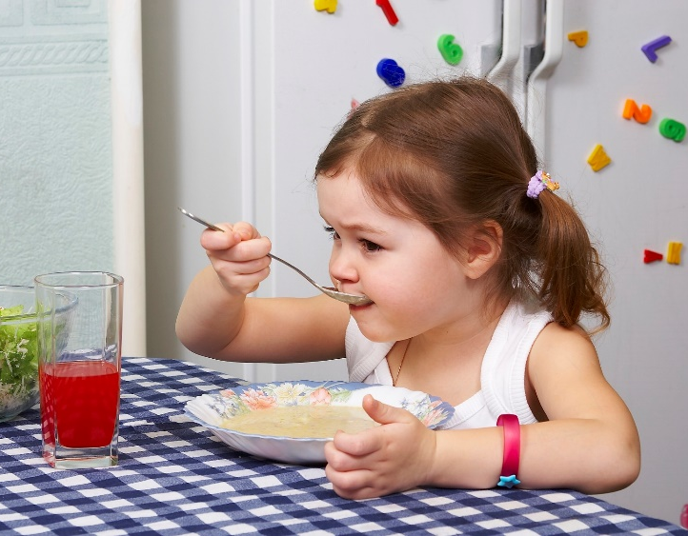
Поведение, навыки – называет взрослых по имени, отчеству; внимательно слушает, что говорят взрослые. Соблюдает элементарные правила поведения в обществе. Сформированы гигиенические навыки – опрятность; умывание рук; после туалета, сам вытирается. Самостоятельно одевается, застегивает пуговицы, молнии, но не зашнуровывает ботинки. Самостоятельно кушает, умеет правильно пользоваться ложкой, вилкой.

Slide 14
Ребенок в возрасте 7-и лет
Моторное развитие – может быстро перестраиваться во время движения, равняться в шеренге, колонне, круге. Выполняет различные ритмичные движения в заданном темпе. Катается на лыжах, коньках, санках, самокате. Учится плавать без поддержки, играть в бадминтон, теннис. Хорошо работает с разными материалами – бумагой, картоном, тканью. Вдевает нитку в иголку, пришивает пуговицу. Может пользоваться пилой и молотком.
Сенсорное и умственное развитие – правильно называет простые и сложные геометрические формы, указывает различия геометрических форм. При рисовании правильно использует не только цвета, но и их оттенки. Владеет прямым и обратным счетом в пределах 10, решает простейшие задачи на сложение и вычитание. Дифференцирует количество независимо от формы, величины; обобщает методом исключения, мотивирует. Четко устанавливает причинноследственные связи, определяет существенное звено. Владеет большим запасом слов, речь – грамматически оформлена, узнает буквы, читает слоги.

Slide 15
Игровая деятельность – создает план игры, совершенствует ее замысел. Обобщает, анализирует свою деятельность в процессе игры. Отдает предпочтение групповым играм.
Поведение, навыки – испытывает сложные моральные переживания за свои и чужие поступки. Способен критически анализировать свои черты характера и взаимоотношения людей. Первым здоровается со взрослыми, благодарит, уступает место, бережно относится к вещам. Выполняет индивидуальные поручения, формируются трудовые навыки, убирает комнату, ухаживает за цветами. Мальчики умеют пользоваться молотком, пилой, рубанком.

Slide 16
Школьная зрелость – это достижение детьми такого уровня физического, социального и психологического развития, при котором они становятся восприимчивыми к систематическому обучению и воспитанию в основной общеобразовательной школе.
Переступая школьный порог, ребенок должен быть приучен к самостоятельности, умению трудиться.
Необходимо развивать в нем любознательность, пытливость, стремление к знаниям. Занятия звуковым анализом, арифметикой, рисованием, разговорной речью не должны быть однообразными. Продолжительность занятий – 30 минут.

Slide 17
Универсальные потребности ребенка, способы их удовлетворения.
Одной из ведущих потребностей детей дошкольного возраста является потребность в эмоциональном благополучии – в ласке.
Появляются потребности в общении - в сотрудничестве, уважении и сопереживании.
Как и предыдущих периодах, развитие растущего ребенка обеспечивается правильным режимом, питанием, воспитанием.

Slide 18
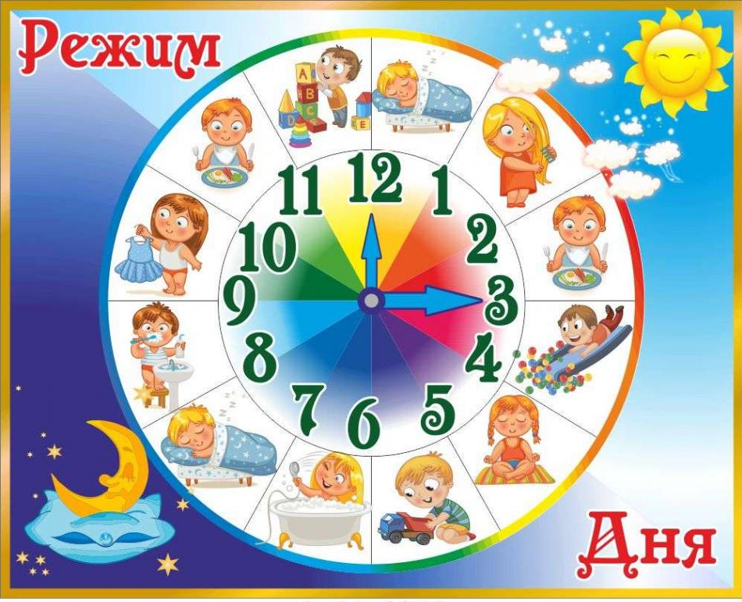
Ребенку до 5 лет положено спать в сутки 12,5 - 12 часов, в 5—6 лет - 11,5 - 12 часов (из них примерно 10 - 11 часов ночью и 1,5 - 2,5 часа днем).
Дети-дошкольники спят днем один раз.
Прогулка, достаточно длительная, проводимая ежедневно.
В холодное время года ребенок должен гулять не менее 3—4 часов в день. Если погода неблагоприятная, то прогулку можно сократить, но не отменять.

Slide 19
Питание детей.
При организации питания детей необходимо, чтобы качественный и количественный состав рациона соответствовал возрасту и отражал индивидуальные вкусовые пристрастия ребенка. Придерживаются следующих правил:
Суточный объем пищи можно рассчитать по формуле: Vсут = 1000 + 100 × n, где n – возраст в годах.
2. Сохраняет значение режим питания. Распределение пищи по объему в течение дня у детей до 1,5 лет равномерное 5 раз в сутки. После 1,5 лет ребенка переводят на 4-х разовое питание и распределение калоража и объема пищи должно составлять:
– завтрак: 25 %;
– обед: 35-40 %;
– полдник: 10 %;
– ужин: 20-25%.

Slide 20
3. Соотношение белков (Б), жиров (Ж) и углеводов (У) должно быть следующим:
от 1 года до 3-х лет – 1: 1,2 : 4;
от 3-х до 6 лет – 1 : 1 : 3,5.
4. От суточного количества белка животные белки должны составлять:
в возрасте от 1 года до 3-х лет – 75 %;
в возрасте от 4-х до 6 лет – 65 %.
5. Молоко должно составлять не менее 0,5 литра в сутки, творог – 50 гр в сутки. В питании необходимо использовать кисломолочные продукты: кефир, простоквашу, ряженку, варенец.
6. Мясные блюда надо готовить из мяса нежирных сортов (нежирная говядина, куры) в виде тефтелей, котлет, фрикаделек и т.д. Сосиски, вареную колбасу можно давать ребенку с 2,5-3 лет. Мясо и рыбу лучше давать на завтрак или обед, т.к. они содержат много экстрактивных веществ и белки, которые способствуют возбуждению нервной системы.

Slide 21
7. Такие продукты, как рыба, творог, яйца, рекомендуется давать через 1-2 дня.
8. В меню должны использоваться сырые овощи и фрукты, ягоды, зелень, соки.
9. Крупяные и макаронные изделия рекомендуется давать не чаще 1 раза в день.
10. К 2-м годам в меню можно ввести черный хлеб, сыр, сельдь, квашеную капусту, огурцы, помидоры.
11. Нежелательно давать: жирное мясо, острые блюда, копчености, мясо утки, гуся, крепкий чай и кофе, горчицу, уксус, маргарин, шоколад, цитрусовые, крепкие бульоны.
12. Ежедневно ребенок должен получить 2 овощных и 1 крупяное блюдо.

Slide 22
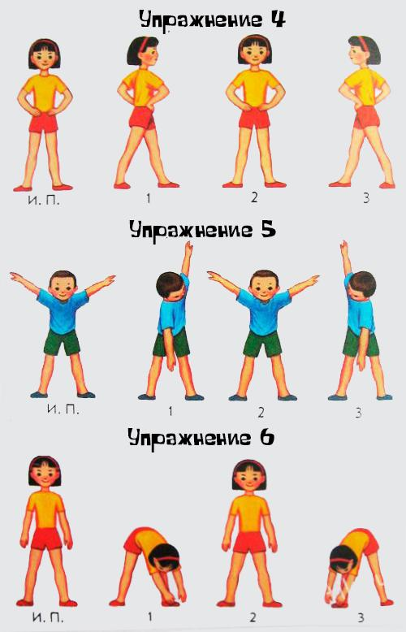
Физическое воспитание и закаливание.
Занятия физическими упражнениями рекомендуется проводить утром до еды или после еды через 1-1,5 часа.
Время занятий:
до 2-х лет – 5-10 минут;
в 2- 3 года – 10-15 минут;
после 3 лет – 20 минут.
Количество упражнений: 8-10, обязательны паузы между ними в виде дыхательных упражнений. Количество повторений постепенно увеличивают 2-4-6-8 раз ежедневно.

Slide 23
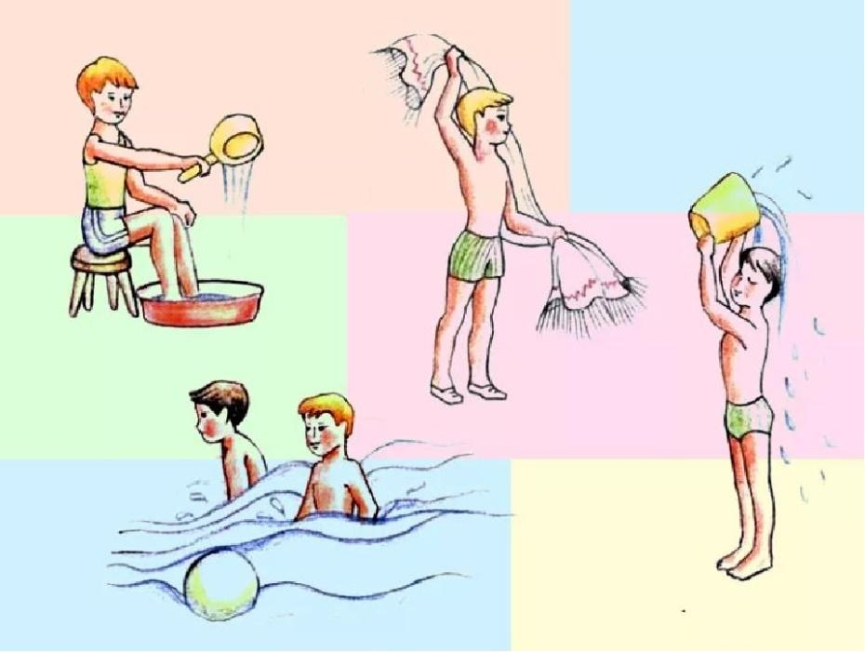
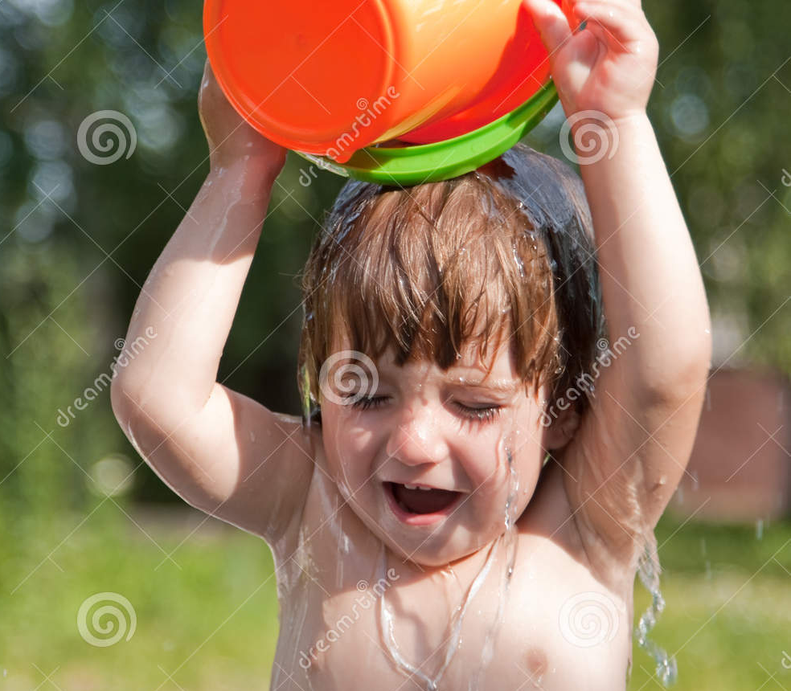
Закаливание – проводится постоянно, регулярно, в одно и то же время, постепенно увеличивая силу и интенсивность воздействующих нагрузок.
Используют закаливающие факторы: солнце, воздух и воду.
Необходимо наблюдать за самочувствием ребенка: при переохлаждении – появляется озноб, дрожь, мурашки на коже, посинение губ – необходимо согреть ребенка, растереть мягким полотенцем, дать горячее питье.
При перегревании – появляется вялость, головная боль, покраснение лица, сильная потливость – увести в тень, обтереть влажным полотенцем, или облить холодной водой (t оС = 30-34о ), на голову – влажное полотенце.

Slide 24
Контрольные вопросы для закрепления:
1. Назовите продолжительность и основную особенность периода дошкольного возраста
2. Какие анатомо-физиологические особенности кожи и опорно-двигательного аппарата характерны для дошкольников?
3. Назовите число дыхательных движений и сердечных сокращений ребенка 5 лет.
4. Назовите формулы нарастания массы в дошкольном возрасте.
5. Назовите формулы увеличения роста в дошкольном возрасте.
6. Какие процессы характеризуют развитие нервной системы ребенка от 3 до 7 лет?
7. Какие новые потребности появляются в дошкольном возрасте?
8. Перечислите факторы, влияющие на здоровье ребенка дошкольного возраста.
9. Назовите формулу расчета сна ребенка от 3 до 7 лет.
10. Перечислите принципы питания детей от 3 до 7 лет.

Slide 25
СПАСИБО ЗА ВНИМАНИЕ!

